Slide 1
Prvi snijeg

Slide 3
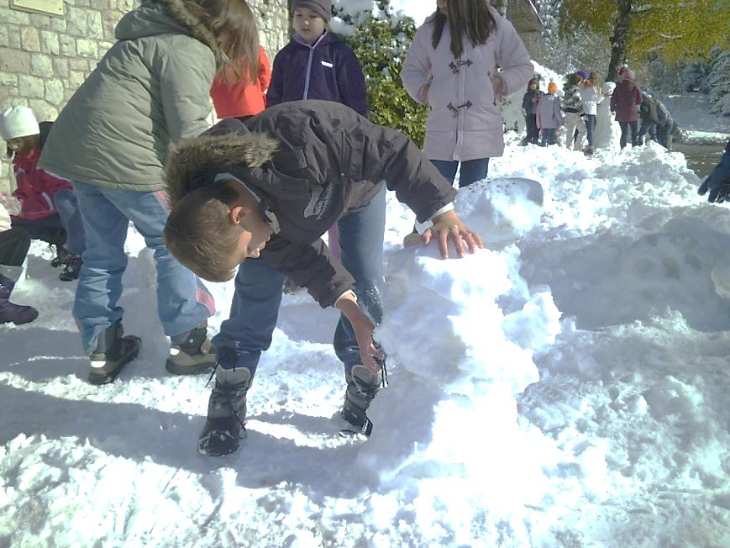

Slide 4
